Slide 1

Презентація КУРСУ: «Метеорологія та кліматологія»

Slide 2
Метою викладання навчальної дисципліни «Метеорологія та кліматологія» є:
вивчення основних фізичних властивостей атмосфери та умов кліматотворення в земних умовах. Він передбачає формування у студентів фундаментальних знань про: будову атмосфери та її якісні характеристики; атмосферні процеси та явища, їх природу й наслідки; розподіл метеорологічних величин у просторі й часі; метеорологічний моніторинг; різноманіття кліматів Землі, їх географію; причини змін і коливань клімату.

Slide 3
Основними завданнями вивчення дисципліни: «Метеорологія та кліматологія» є:
сформувати у студентів чіткі поняття і уявлення про властивості атмосфери Землі як невід'ємного елементу географічного середовища, що разом із іншими складовими географічної оболонки (формами земної поверхні, гідросферою, біогенними компонентами) визначає умови життєдіяльності людини, різноманіття природних умов; навчити студентів розуміти природу атмосферних явищ, їх фізичну сутність, міру впливу на інші природні процеси, на екологічний стан довкілля; ознайомити студентів з методами спостережень за станом атмосфери, метеорологічними приладами, навчити виконувати метеорологічні спостереження; вивчити географічний розподіл кліматичних елементів, з’ясувати особливості формування кліматів Землі та їх різноманіття.

Slide 4
Теми лекційних занять
№ з/п | Назва теми | Кількість годин
1 | Предмет і задачі курсу. Основні етани історії розвитку метеорології та кліматології. Методи метеорології і кліматології. Метеорологічні спостереження. Метеорологічна служба. Всесвітня метеорологічна організація (ВМО). | 2
2 | Повітря та атмосфера. | 4
3 | Радіація в атмосфері. Тепловий режим земної поверхні та атмосфери. | 4
4 | Вода в атмосфері. | 4
5 | Баричне поле та вітер. | 2
6 | Циркуляція атмосфери. Кліматоутворення. Клімат і мікроклімат. | 4
7 | Клімати Землі. | 4
8 | Великомасштабні зміни клімату. Клімат України. | 4

Slide 5
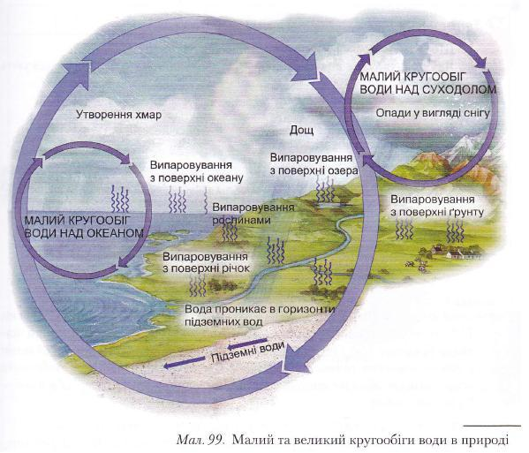

Slide 6
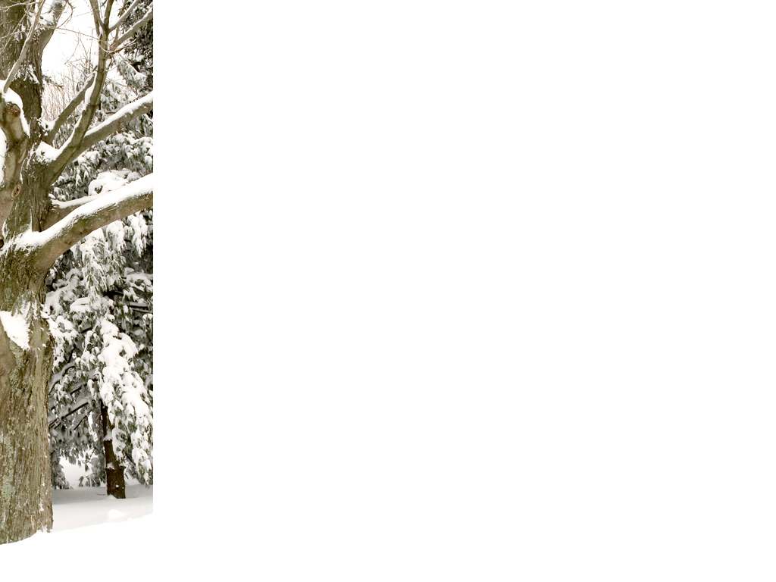
Атмосферні опади та їх утворення
Атмосферні опади — це вода в рідкому і твердому стані, що випадає з хмар, а також та, яка виділяється з повітря на земну поверхню і на предмети. Із хмар атмосферні опади випадають у вигляді дощу, снігу, крупи, граду, мряки, мокрого снігу, льодового дощу. З повітря виділяються на ґрунті на наземні предмети роса, рідкий наліт, іній, твердий наліт, мряка. До атмосферних опадів належить також ожеледь.
Коли хмарні краплі і кристали збільшуються і стають важчі, вони починають падати швидше, і з хмари випадає дощ або сніг. Основною умовою утворення опадів є одночасна наявність у повітрі твердої, рідкої і газоподібної води, яка перебуває у змішаних хмарах. Крапельки в хмарах можуть зберігатися в рідкому стані і при температурі нижче 0 °С, але частіше при низьких температурах утворюються кристалики льоду або сніжинки. При температурі від -7 до -18 °С хмари складаються одночасно з льодових кристаликів і водяних крапель. Досягаючи розмірів від 0,05 до 0,1 мм, краплинки води в хмарах не можуть більше перебувати у повітрі і падають на землю у вигляді атмосферних опадів.
При від'ємних температурах водяні крапельки випаровують вологу, а льодові кристалики конденсують її. Збільшуючись, вони палають, приєднуючи до себе інші крапельки води, які приморожуються до кристалів. Зимою такі кристалики падають на земну поверхню у вигляді снігу або крупи, а літом внаслідок танення в нижніх шарах атмосфери — у вигляді дощових крапель різної величини (діаметром від 0,05 до 7 мм). Під час грози вони можуть випадати у вигляді граду.

Slide 7
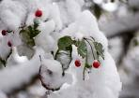

Атмосферні опади
Атмосферні опади – це вода у твердому й рідкому стані, що випадає з хмар або виділяється з повітря. За станом атмосферні опади поділяють на
рідкі та тверді.
Рідкі опади :
дощ, роса, туман
Тверді опади:
сніг, град, паморозь

Slide 8
Вимірювання кількості опадів
Кількість опадів вимірюється товщиною шару води в міліметрах, який міг би утворитися внаслідок їхнього випадання на горизонтальну поверхню при відсутності випаровування і просочування в ґрунт. Для вимірювання кількості опадів використовують дощомір (металевий циліндр заввишки 40 см і площею поперечного перерізу 500 см2 із вставленою діафрагмою для запобігання випаровування). Опадомір відрізняється від дощоміра спеціальним захистом. Тверді опади (сніг, град, крупа) попередньо розтоплюють. Кількість води, що попала в дощомір, вимірюють за допомогою скляної циліндричної посудини, площа дна якої в 10 разів менша за площу дна дощоміра. Отже, коли шар води, злитої з дощоміра, на дні посудини дорівнює 20 мм, то це означає, що на поверхню Землі випав шар води заввишки 2 мм.
Усі вимірювання кількості опадів підсумовують за кожний місяць і виводять місячну, а потім річну кількість опадів. Чим тривалішими є спостереження, тим точніше можна розрахувати середньомісячну і, відповідно, середньорічну норми опадів для цього місця спостережень. Лінії на карті, що з'єднують точки з однаковою кількістю опадів у міліметрах за визначений період часу (наприклад, за рік), називаються ізогієтами.

Slide 9

Як виміряти кількість опадів
Вимірюються атмосферні опади дощомірами, опадомірами, плювіографами на метеорологічних станціях, а для великих площ — за допомогою радіолокації. Кількість опадів виражається в мм шару води, що випала, а інтенсивність — у міліметрах на хвилину, годину, добу.

Slide 10
Типи річного ходу опадів:
На земну поверхню випадає пересічно 1130 мм/рік опадів. Для характеристики клімату важливо знати не лише їх загальну кількість, а й розподіл протягом року. Всю різноманітність річного ходу опадів можна звести до кількох типів, які відображають його зональність: екваторіальний, тропічний, субтропічний, помірний і полярний.
Для екваторіального типу характерні два вологі сезони - весна й осінь, які розділені двома сухими сезонами — літо й зима.
Тропічний тип має один максимум опадів улітку. Дощовий сезон триває близько чотирьох місяців.
Для субтропічного типу також характерний один максимум опадів, але він приходиться на зиму. Волога зима зумовлена циклонами помірних широт, сухе літо - субтропічними антициклонами. Обидва сезони тривають по півроку. Цей тип називають також середземноморським.
У помірному типі річний хід має свої особливості над материками і океанами. Над материками максимум опадів приходиться на літо, над океанами - на зиму.
Полярний тип характеризується рівномірним розподілом опадів протягом усього року.

Slide 11
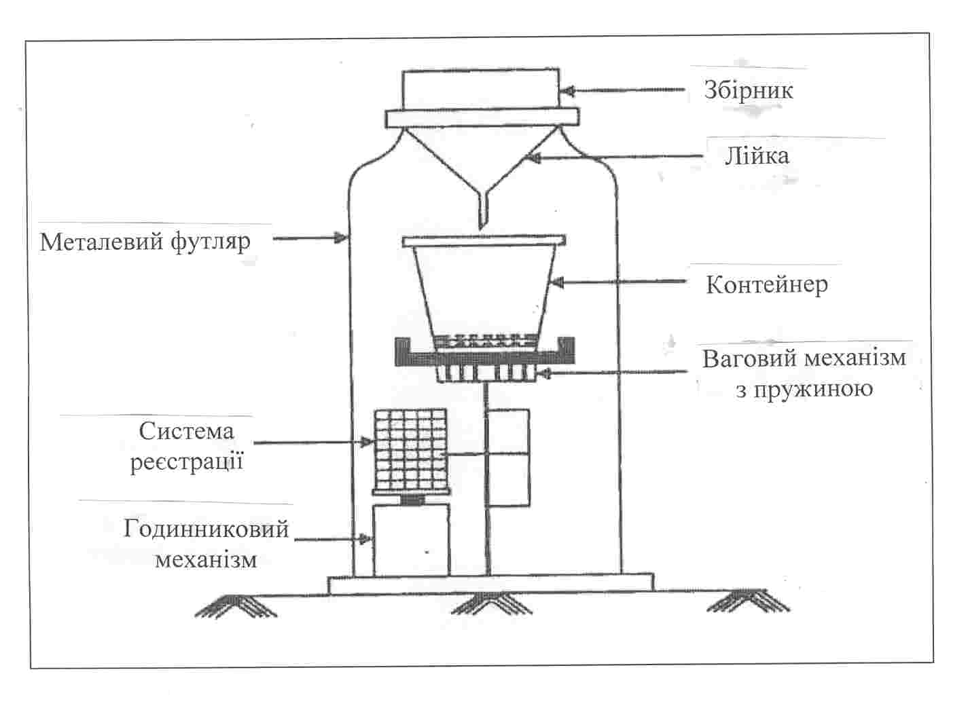
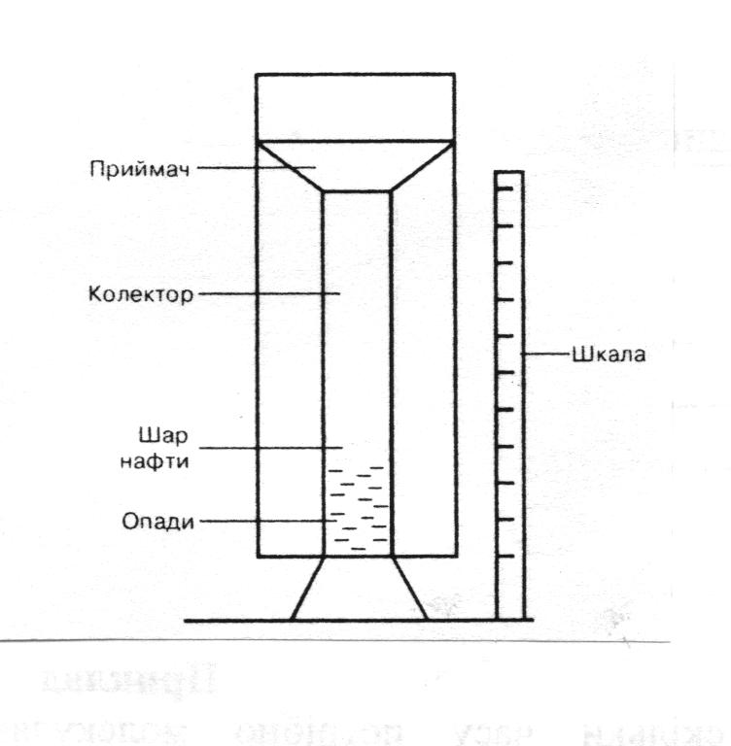
Дощомір і опадомір

Slide 12
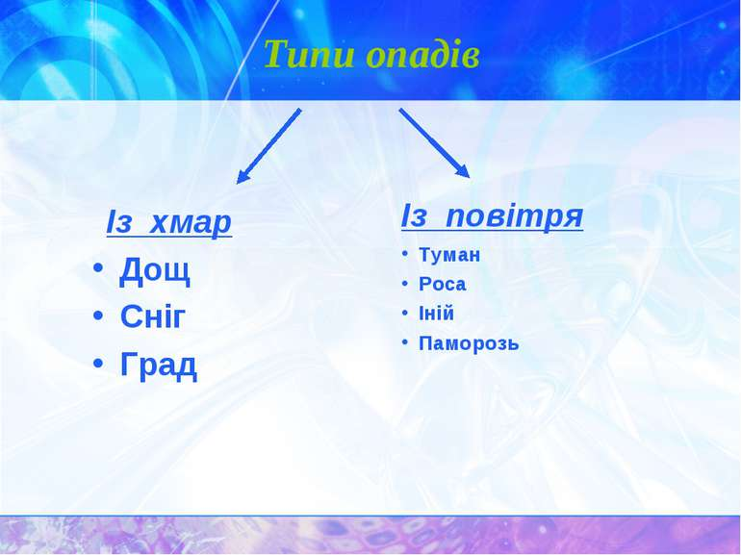

Slide 13
Види опадів
Дощ – рідкі опади, що складаються з крапель діаметром 0,5–6 мм. Краплі більш значних розмірів при падінні розбиваються на частинки. У зливових дощах величина краплі більша, ніж в облогових, особливо на початку дощу. При негативних температурах іноді можуть випадати переохолоджені краплі. Стикаючись із земною поверхнею, вони замерзають і покривають її крижаною кіркою. Саме дощ є переважаючою формою опадів, які випадають з шарувато-дощових і купчасто-дощових хмар.

Slide 14
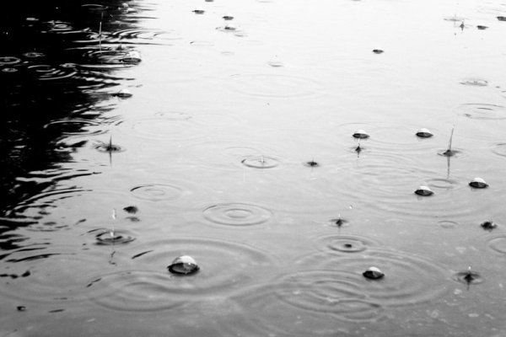

Slide 15
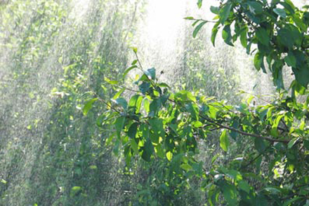

Slide 16
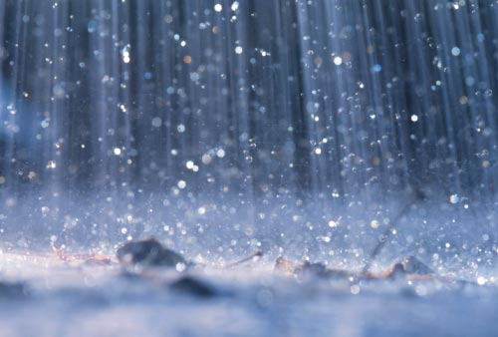

Slide 17
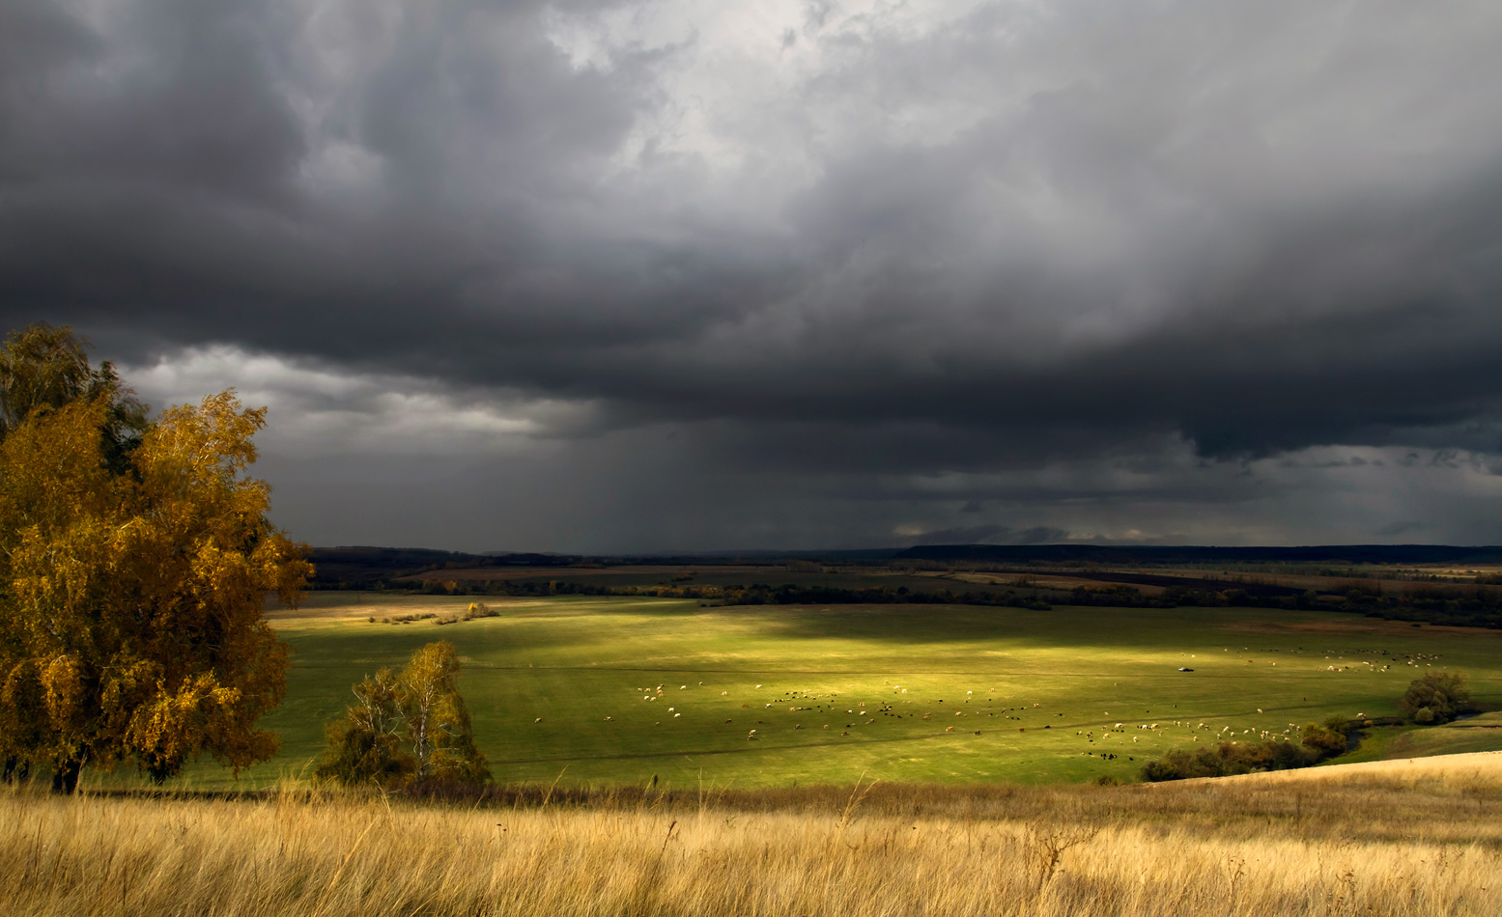

Slide 18
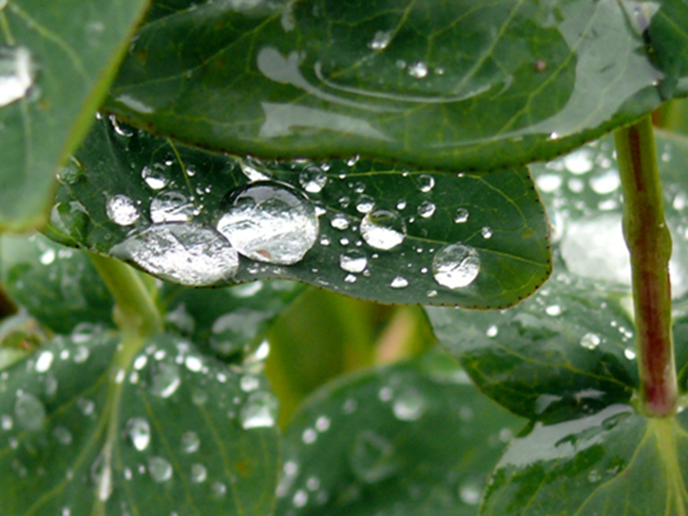

Роса
Роса – дрібні крапельки води, що виділяються в результаті зіткнення повітря з вихололою поверхнею Землі.

Slide 19

Роса – дрібні краплі води, що утворились на поверхні Землі і предметах в результаті конденсації за умов охолодження при нічному ефективному випромінюванні.

Slide 20


Slide 21
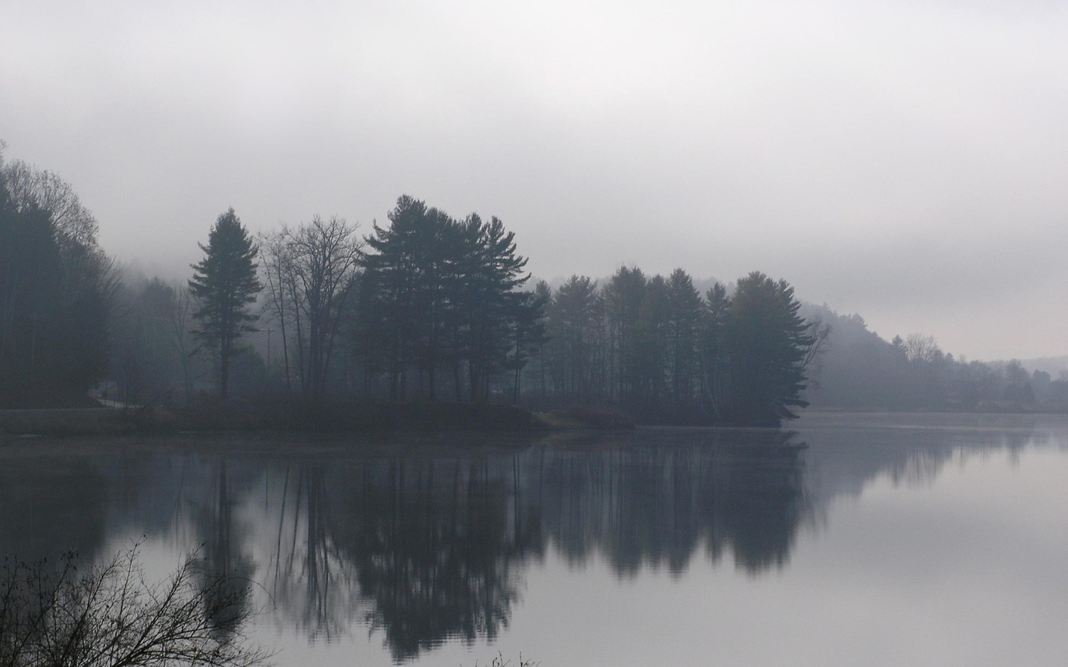
Мряка – рідкі опади, що складаються з крапель діаметром порядку 0,5–0,05 мм. Вони легко переносяться вітром у горизонтальному напрямку. Швидкість падіння крапель настільки мала, що вони здаються завислими у повітрі. Інтенсивність осадів при мряці невелика і становить 0,05-0,25 мм/год.

Slide 22
Туман – це скупчення мілких водяних капель, що понижують горизонтальну видимість до 1 кілометра. Туман утворюється в результаті конденсації або сублімації водяного пару на аерозольних частинках. Туман з водяних капель спостерігається при температурах не нижче – 20 град. Видимість в тумані залежить від розміру частинок і від його водянистості. Радіус капель туману коливається від 1 до 60 мкм.

Slide 23

ТУМАН
Туман – конденсована водяна пара, що виникає в приземному шарі повітря в результаті зниження температури.
Найчастіше тумани спостерігаються в Арктиці та в південних частинах океанів біля Антарктиди. В помірних широтах виділяють район
о. Ньюфаундленда, біля якого зустрічаються тепла течія Гольфстрім і холодна Лабрадорська течія.

Slide 24
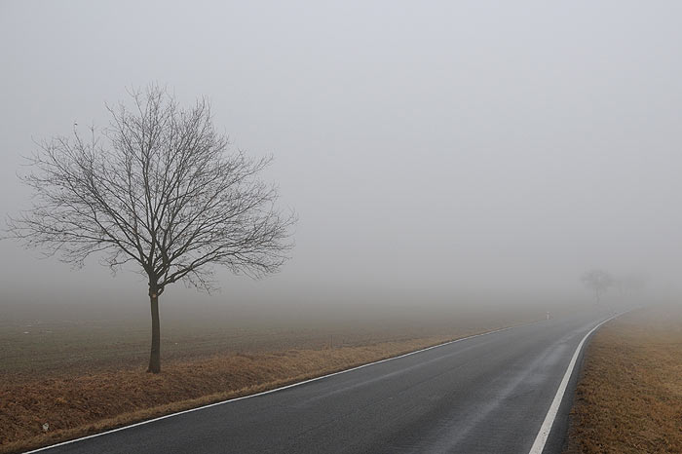

Slide 25
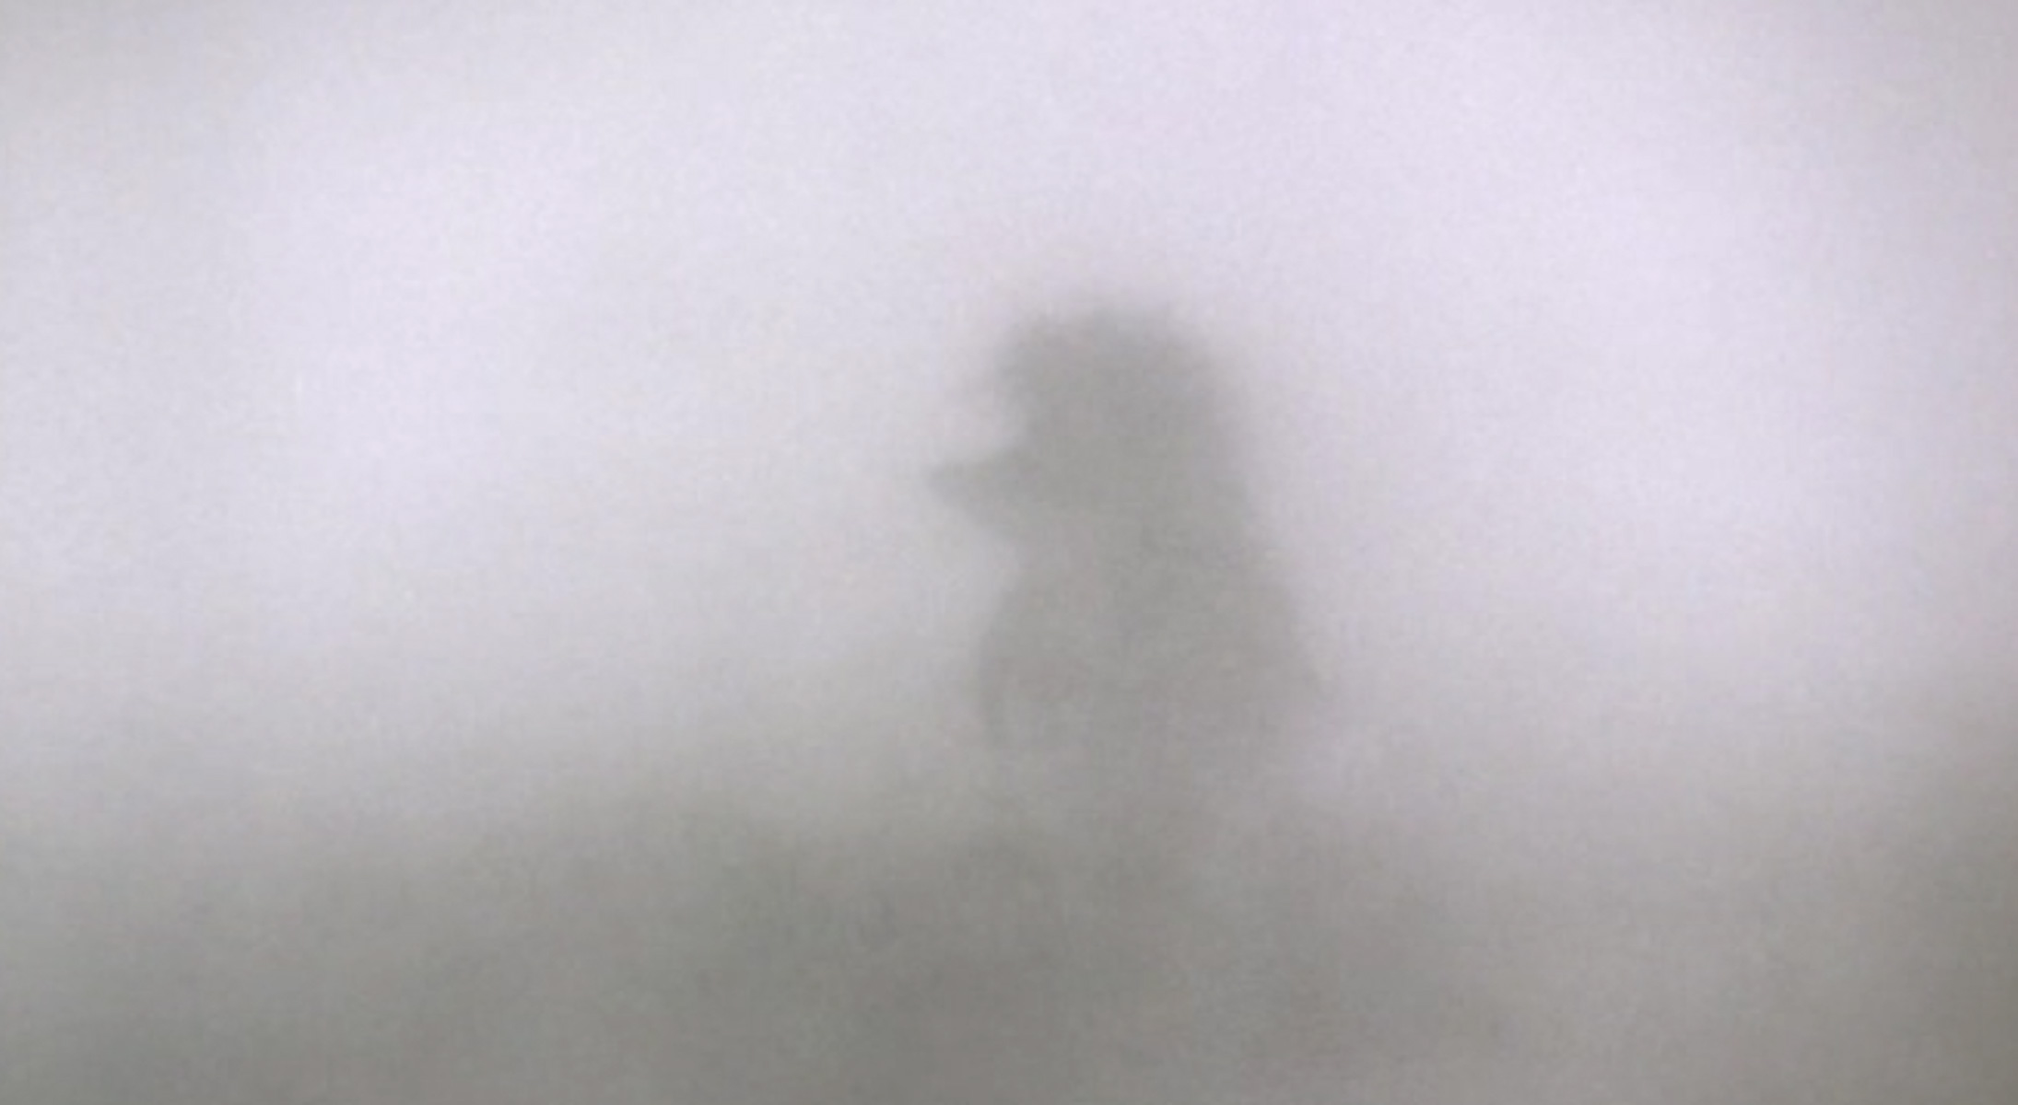

Slide 26
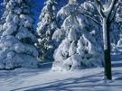
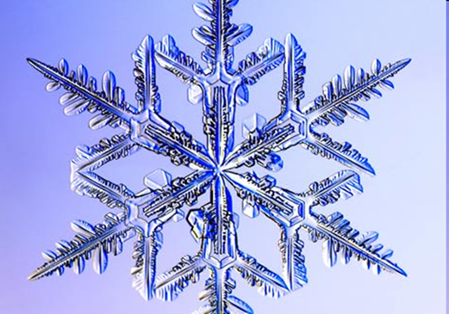
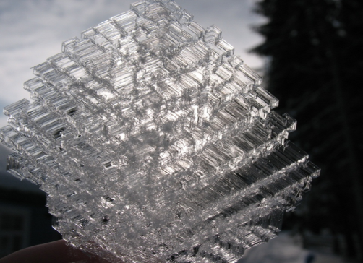
Тверді атмосферні опади
Сніг утворюється у хмарах, що при температурах нижче 0⁰с складаються з дрібнесеньких кристаликів-голочок, що з’єднуються у сніжинки. Сніг випадає у помірних широтах взимку, а в полярних – цілий рік.

Slide 27
Сніг – тверді опади, що складаються зі складних крижаних кристалів (сніжинок). Форми їх різноманітні і залежать від умов утворення. Основна форма сніжних кристалів – шестипроменева зірка. Зірки виходять із шестикутних пластинок, тому що сублімація водяної пари найбільше швидко відбувається на кутах пластинок, де і наростають промені. На цих променях, у свою чергу, створюються розгалуження. Діаметри сніжинок, що випадають, можуть бути дуже різними (у середньому, порядку декількох міліметрів). Сніжинки при падінні часто зливаються у великі клапті. При температурах, близьких до нуля і вище нуля, випадає мокрий сніг або сніг з дощем. Для нього характерні великі клапті.

Slide 28
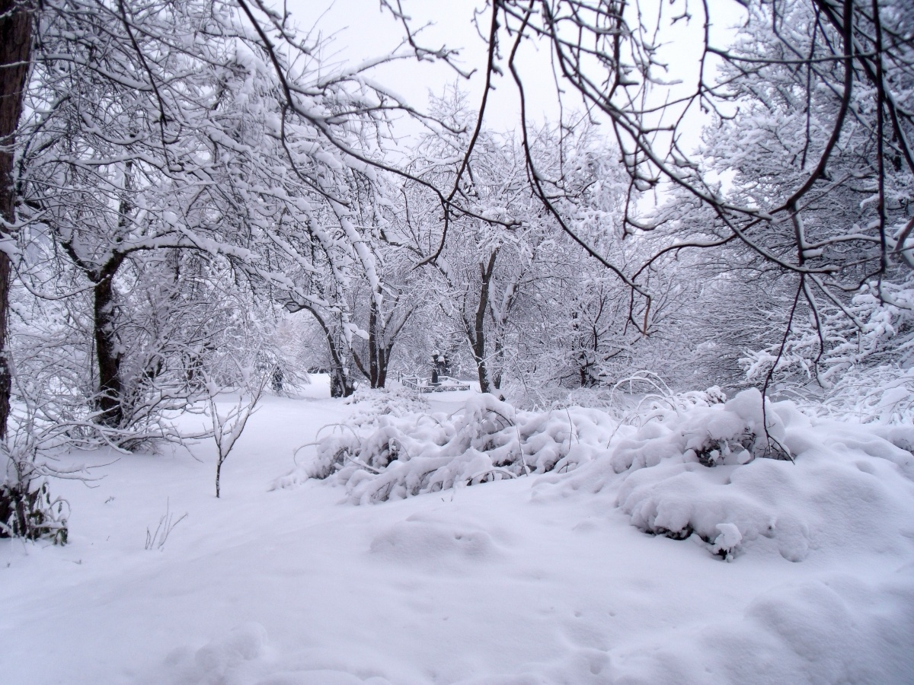

Slide 29
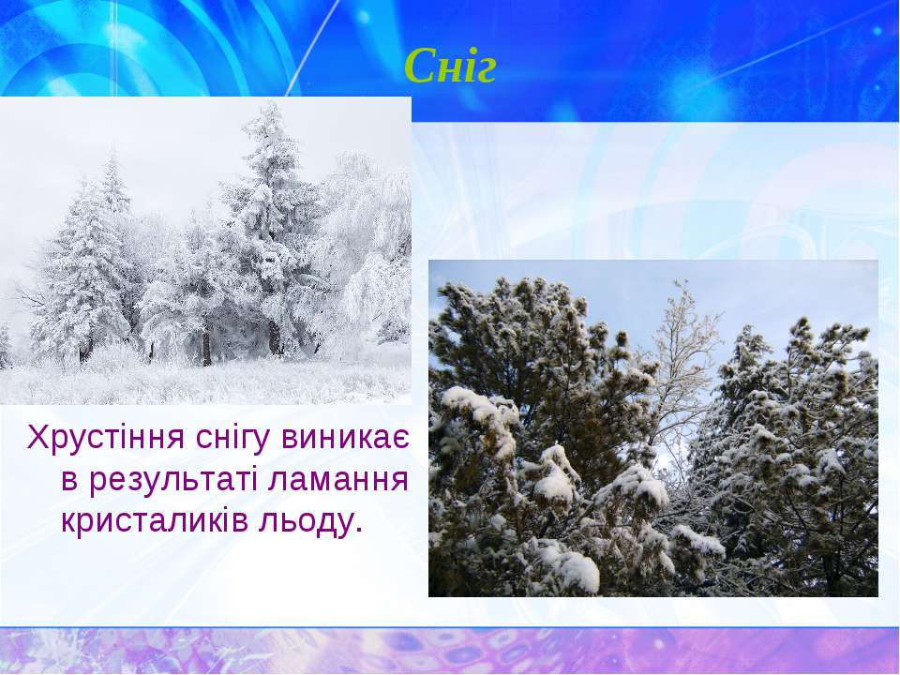

Slide 30
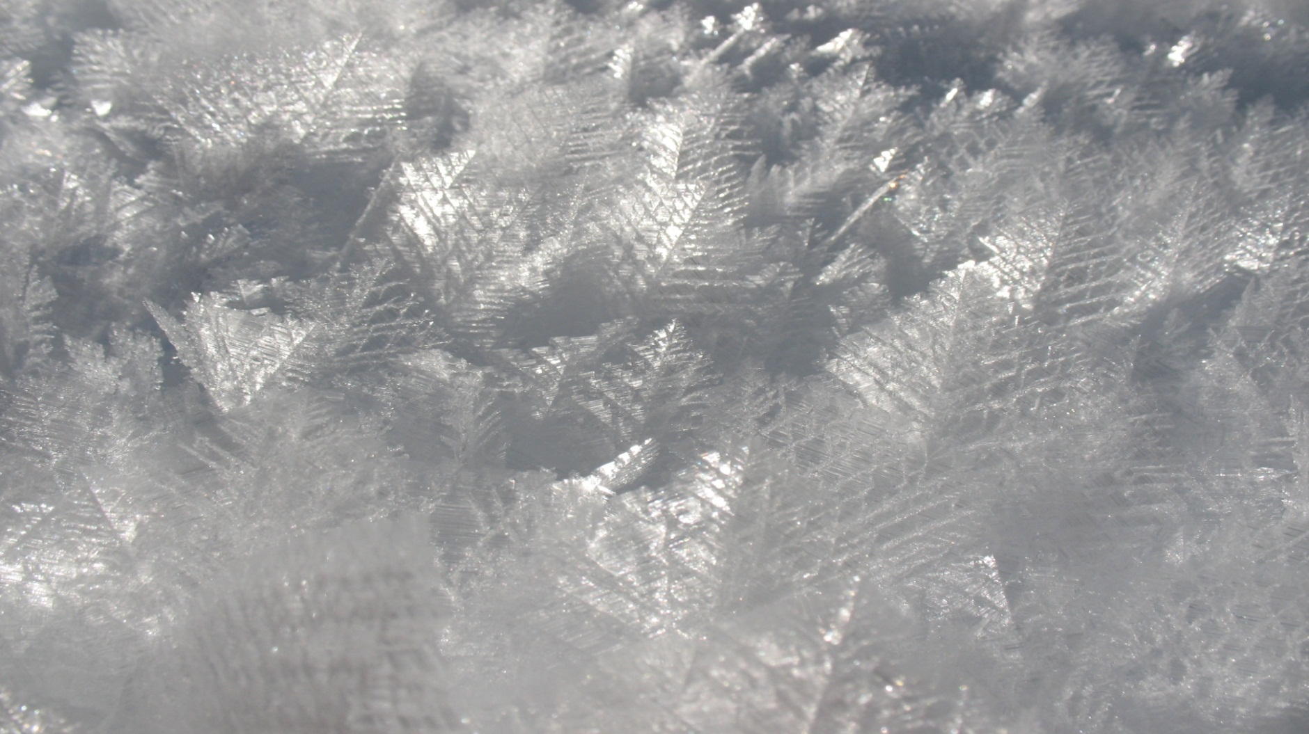
Кристалічна паморозь

Slide 31
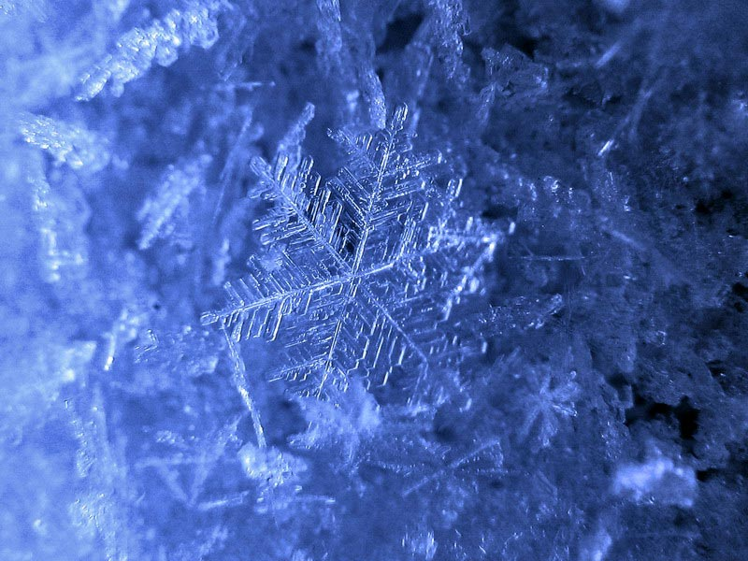

Slide 32
Із шарувато-дощових і купчасто-дощових хмар при негативних температурах випадає іще крупа, сніжні крижинки, – опади, що складаються з крижаних і сильно озернених сніжинок діаметром більш 1 мм. Найчастіше крупа спостерігається при температурах, близьких до нуля, особливо восени і навесні. Сніжна крупа має снігоподібну будову: крупинки легко стискуються пальцями. Ядерця крижаної крупи мають закляклу поверхню. Роздавити їх важко, при падінні на землю вони підскакують.
Із шаруватих хмар узимку замість мряки випадають сніжні зерна – маленькі крупинки діаметром менш 1 мм, що нагадують манну крупу. Узимку при низьких температурах із хмар нижнього або середнього ярусу іноді випадають сніжні голки – опади, що складаються з крижаних кристалів у виді шестикутних призм і пластин без розгалужень.
При значних морозах такі кристали можуть виникати в повітрі поблизу земної поверхні. Вони особливо добре видні в сонячний день, коли блискають своїми гранями, відбиваючи сонячні промені. З подібних крижаних голок складаються хмари верхнього ярусу. Особливий характер має крижаний дощ – опади, що складаються з прозорих крижаних кульок (замерзлі в повітрі крапельки дощу) діаметром 1–3 мм. Їхнє випадання ясно говорить про наявність інверсії температури.

Slide 33
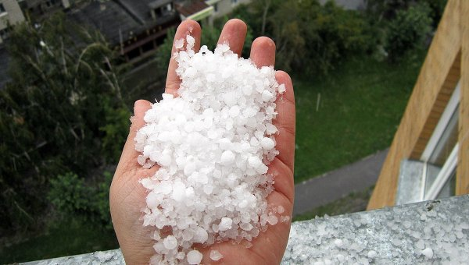

Slide 34

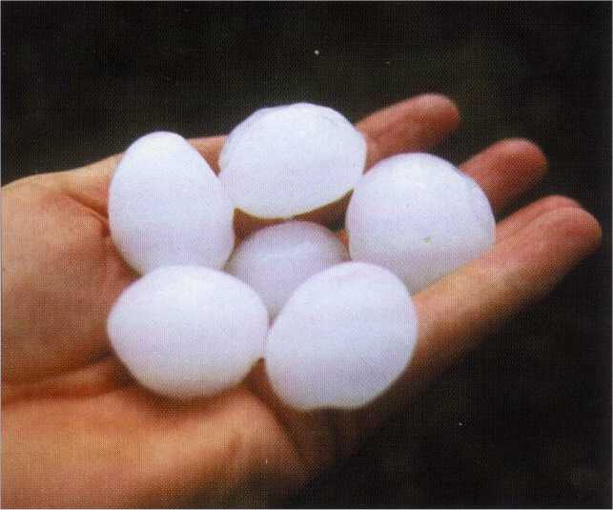
За величиною розміри градин бувають різні. Як правило, привертають увагу найбільші. Наприклад, є відомості, що в Індії і в Китаї випадали з неба крижані глиби вагою 2—3 кг. В 1961 році в північній Індії важка крижана глиба вбила слона.
В помірних широтах спостерігались градини вагою 1 кг.

Slide 35
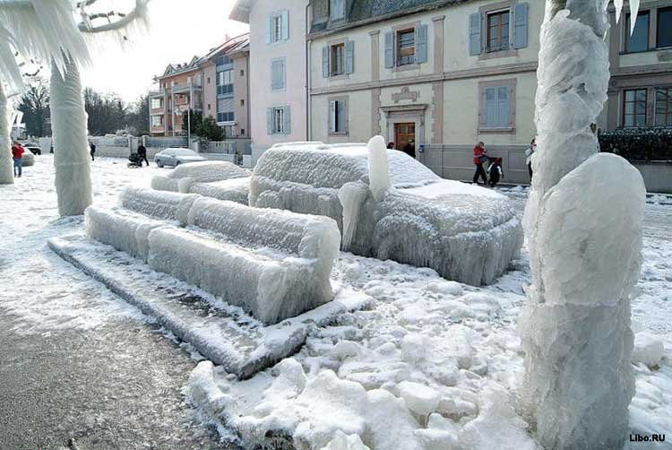

Slide 36
Град випадає з купчасто-дощових хмар при грозах і, як правило, разом зі зливовим дощем. Вид і розміри градин говорять про те, що вони протягом своєї «життя» багаторазово захоплюються то нагору, то вниз сильними струменями конвекції. У результаті зіткнення з переохолодженими краплями градини нарощують свої розміри. У спадних струмах градини опускаються в шари з позитивними температурами, де обтають зверху потім у висхідних потоках вони знову піднімаються нагору і замерзають з поверхні і т.д. Для утворення градин необхідна велика водність хмар, тому град випадає тільки в теплий час року при високих температурах у земної поверхні. Найчастіше град випадає в помірних широтах, а з найбільшою інтенсивністю – у тропіках. У полярних широтах град не спостерігається. Відзначено випадки, коли град довго лежав на землі шаром у кілька десятків сантиметрів. Град часто шкодить посівам і знищує їх (градобою). В окремих випадках від нього можуть постраждати тварини і навіть люди.

Slide 37
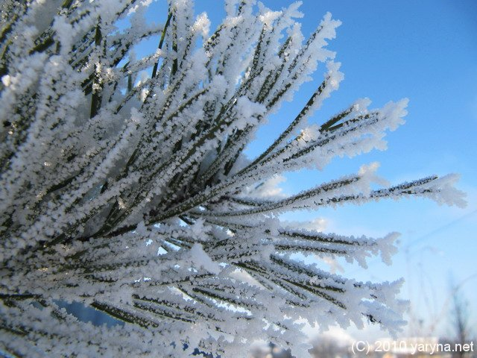

Slide 38
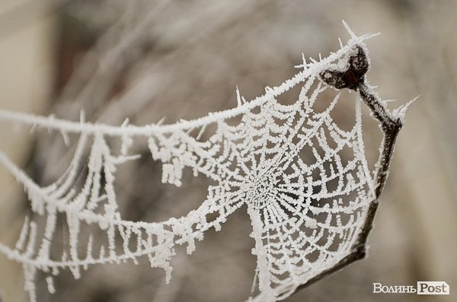

Slide 39
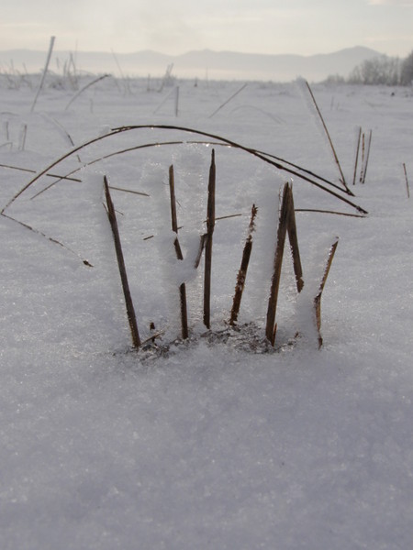
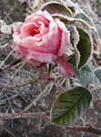

І́ній або Сать — шар кристалів льоду, що утворюється на горизонтальних поверхнях (ґрунті, траві, предметах) шляхом сублімації водяної пари внаслідок їх радіаційного вихолоджування до від'ємних температур. Утворюється в ясні тихі ночі.

Slide 40
Ожеледиця — тонкий шар льоду на земній поверхні, що утворюється після дощу або відлиги при зниженні температури; також прозорий шар льоду, що утворюється внаслідок замерзання крапель мряки чи дощу на поверхні землі або предметів при температурі від 0 до -6 °C.
Для виникнення ожеледі потрібна зміна температури, оскільки при плюсових температурах вода не замерзне, а за постійних мінусових вода замерзає ще в повітрі і випадає у вигляді снігу та інею. Потрібні для виникнення ожеледі умови зазвичай бувають при зміні погоди (похолоданні) за рахунок різниці між денною (вище нуля) та нічною (нижче нуля) темперетурою, при мінусових температурах поряд з незамерзлими водоймами (замерзають зірвані вітром з поверхні води краплі).
Ожеледь завдає чималої шкоди, внаслідок неї значно погіршується зчеплення коліс транспорту з поверхнею доріг, що різко збільшує кількість аварій та змушує їздити з меншою швидкістю. Великої шкоди завдає ожеледь на морі — поєднання сильного вітру з морозом в незамерзлому морі призводить до обмерзання усього, на що падають краплі, товстим шаром криги, часом подібне може призвести навіть до перевертання суден, у яких один з бортів вкрився товстим шаром льоду.

Slide 41
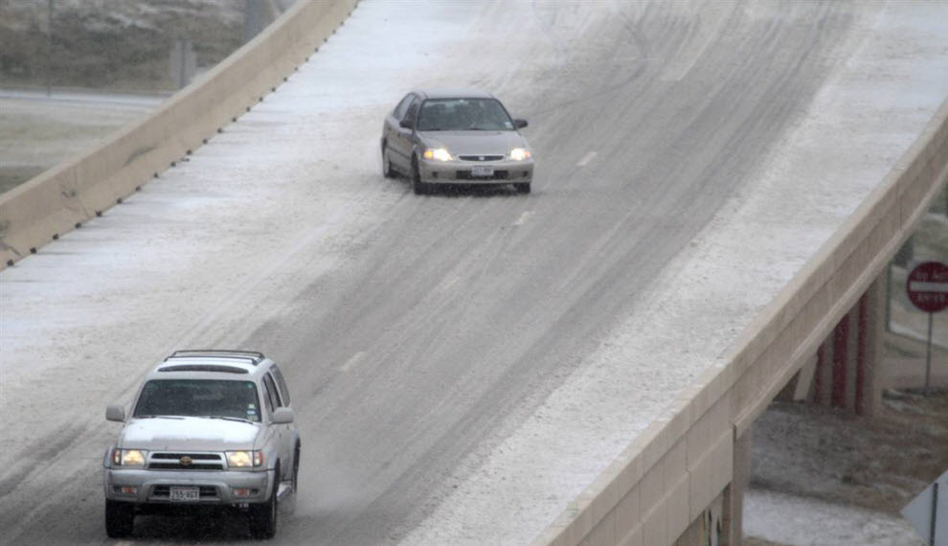

Slide 42
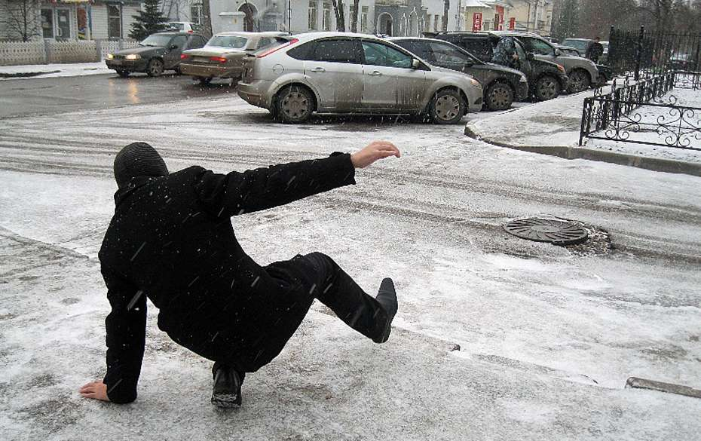

Slide 43
Гроза – електричне атмосферне явище, при якому в могутніх купчасто-дощових хмарах або між хмарами і земною поверхнею виникають багаторазові електричні розряди (блискавки), що супроводжуються громом. Грозам звичайно супроводжують шквалисті вітри, зливові опади, нерідко з градом. Середня тривалість зливового дощу – 25 хвилин, в основному, сильний дощ продовжується від 5–15 хв., потім його інтенсивність слабшає.
За умовами розвитку грози розділяються: на внутрімасові і фронтальні. Внутрімасові грози над материком виникають у результаті місцевого прогрівання повітря від земної поверхні, що приводить до розвитку в ньому висхідних струменів місцевої конвекції і до утворення могутніх купчасто-дощових хмар. Тому внутрімасові грози над сушею розвиваються переважно в післяполуденні години. Над морями найбільш сприятливі умови для розвитку конвекції спостерігаються в нічний час, і максимум у добовому ході приходиться на 4–5 годин ранку.
Фронтальні грози виникають на фронтальних розділах, тобто на границях між теплими і холодними повітряними масами і не мають регулярного добового ходу. Над материками помірного пояса вони найбільш часті й інтенсивні влітку, у посушливих районах – навесні і восени. Зимові грози виникають у виняткових випадках – при проходженні особливо різких холодних фронтів.

Slide 44
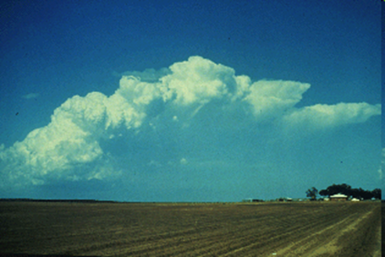
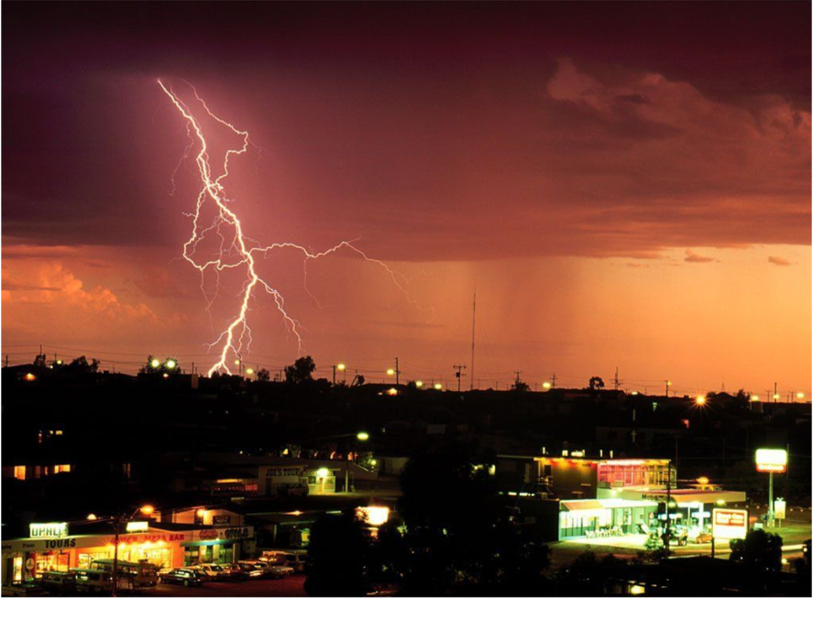
Залежно від вологості повітря, хмарності, швидкості вітру опади бувають:
затяжні
зливові
мрячні
Проходження грози супроводжується громом та блискавкою.

Slide 45
Грім – звукове явище в атмосфері, що супроводжує блискавку. Грім викликається коливаннями повітря в результаті швидкого нагрівання і розширення повітря на шляху блискавки. Грім має характер тривалих розкатів і звичайно чутний на відстані не більш 15-20 км. Гуркоти грому пояснюються відбиванням звуку від хмар, а також тим, що блискавка має велику довжину, і звук від різних її ділянок доходить до вуха спостерігача не одночасно.
Блискавка – гігантський електричний іскровий розряд в атмосфері між хмарами або між хмарами і земною поверхнею довжиною кілька кілометрів, діаметром десятки сантиметрів і тривалістю десяті частки секунди (лінійна блискавка). Зрідка спостерігаються кульові блискавки. Звичайно блискавка –це яскравий спалах світла, він супроводжується громом і містить кілька повторних розрядів, тривалість багаторазової блискавки іноді перевищує 1 с.

Slide 46
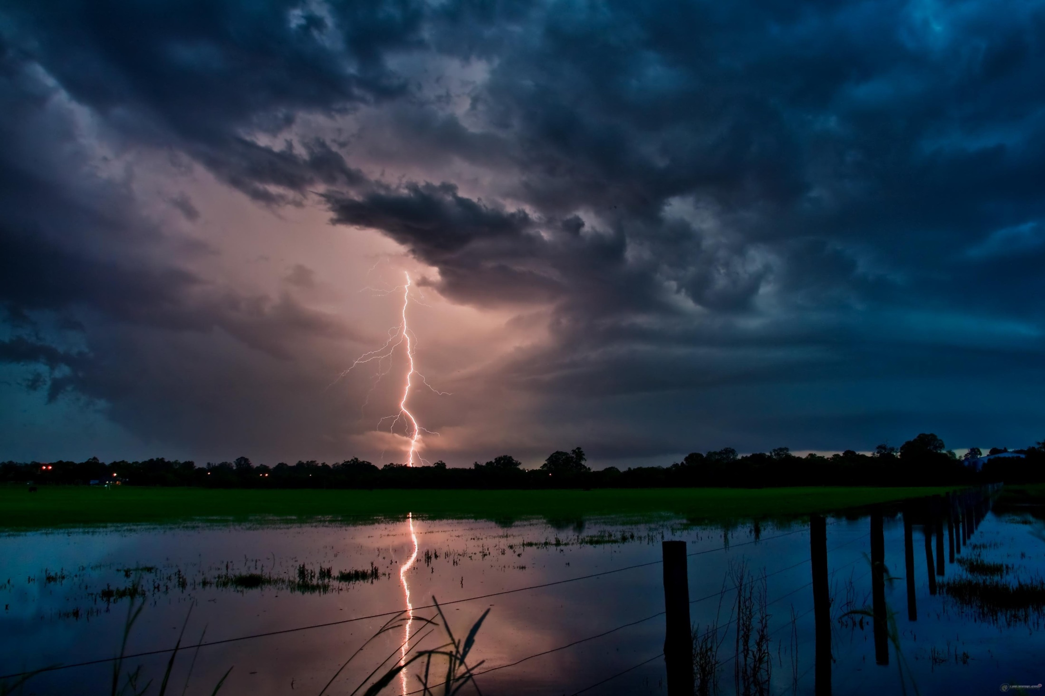

Slide 47
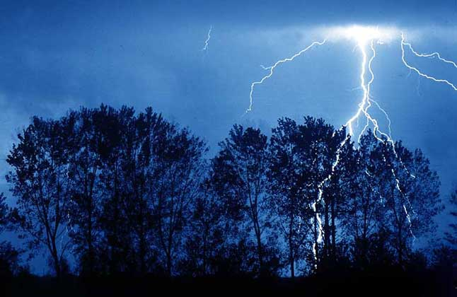
...Блискавки приносять користь. У своєму «блискавичному» польоті вони встигають вихопити з повітря мільйони тонн азоту, «зв'язати» його й направити в землю. Це безкоштовне добриво збагачує ґрунт, на якій ростуть злаки

Slide 48
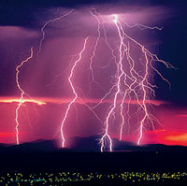
Лінійна блискавка
Найпоширеніший тип. Серія розрядів проходить по зламаному іонному каналі в атмосфері. Найчастіше б'ють усередині хмар, рідше від хмари до землі, ще рідше від землі в хмару. Звичайно в землю вдаряє негативний заряд

Slide 49
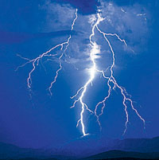
Лінійна блискавка з позитивним розрядом
Рідкий вид, не більше 5%. Цей розряд жахливий: він триває в десять разів довше звичайної негативної блискавки, десятикратно могутніше її й може вдарити в землю на відстані десятків і сотень кілометрів від хмари, часто при абсолютно ясній погоді

Slide 50
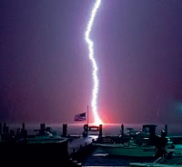
Стрічкова блискавка
Серія лінійних розрядів, що зміщаються по одному каналі при сильному бічному вітрі. Між розрядами вітер мало-мало зносить канал, і наше око бачить світну смугу

Slide 51
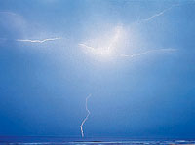
Точкова блискавка
На каналі розряду з'являються яскраві стовщення, які світяться довше звичайного. Виникають через нерівномірне остигання каналу: широкі місця остигають повільніше

Slide 52
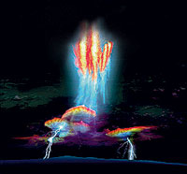
Спрайт
Стратосферний розряд, відкритий зовсім недавно в 1989 році. Виникає над грозовими хмарами на висоті 50–150 км у вигляді кільця 10–20-кілометрових «свіч». Побічний ефект лінійної блискавки з позитивним розрядом

Slide 53
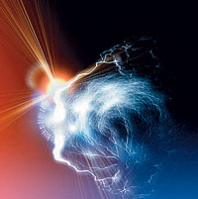
Кульова блискавка
Загадковий об'єкт: світна куля від декількох сантиметрів до декількох метрів у діаметрі, що повільно пливе в повітрі. Час життя — до декількох хвилин. Існує досить багато свідчень очевидців, але фахівці спостерігали кульову блискавку лічені рази. Природа цього явища дотепер неясна, незважаючи на те що в лабораторіях удалося одержати візуально схожі об'єкти.

Slide 54
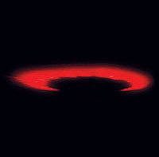
Ельф
Червона дуже короткий спалах на висоті близько 100 км. Величезна по ширині — до 400 км. Виникає в результаті порушення атомів азоту магнітним імпульсом від розрядів блискавок у хмарах унизу.

Slide 55
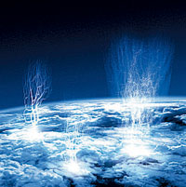
Синій джет
Рідкий атмосферний розряд, що йде від грозової хмари нагору на десятки кілометрів. Відкритий в 1989 році при спостереженнях з космічного корабля Шаттл. Найбільше скупчення - п'ять гігантських 60-70-кілометрових джетов - спостерігали в 2002 році над Південим морем.

Slide 56
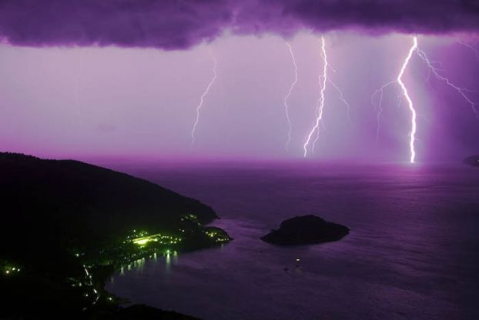
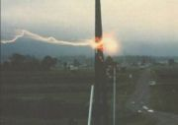
Інші фото блискавок

Slide 57
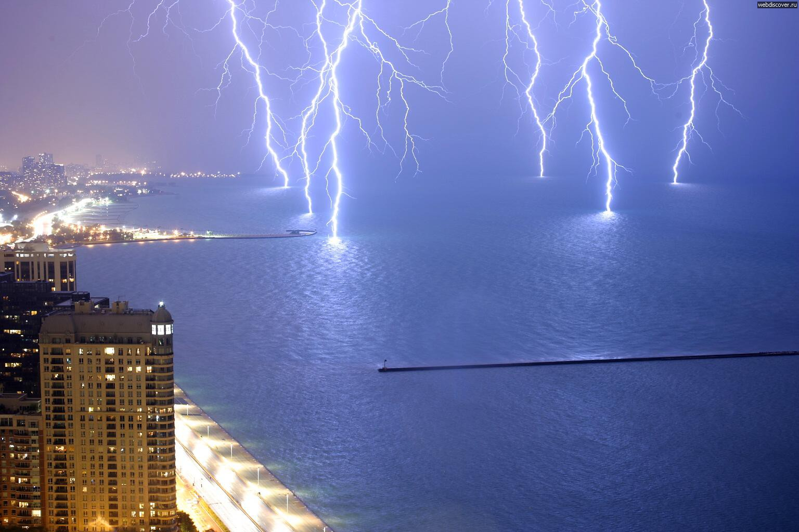

Slide 58
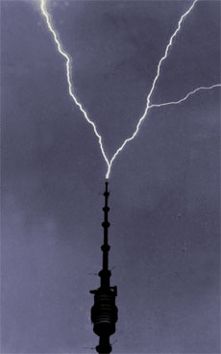

Slide 59


Slide 60


Slide 61
Географічний розподіл опадів на поверхні земної кулі
У холодних широтах випаровування незначне, мала випаровуваність, оскільки холодне повітря може утримувати малий вміст водяної пари. І хоча відносна вологість повітря може бути досить високою, але при конденсації малої кількості пари випадає мізерна кількість опадів. У жаркому поясі спостерігається протилежне явище: велике випаровування і велика випаровуваність, а, отже, й абсолютна вологість повітря зумовлюють випадання значної кількості опадів. Отже, атмосферні опади розподіляються зонально.
В екваторіальному поясі випадає найбільша кількість опадів — 1000—2000 мм і більше, оскільки там увесь рік спостерігаються високі температури, велике випаровування і переважають висхідні потоки повітря.
У тропічних широтах кількість опадів зменшується до 300—500 мм, а у внутрішніх пустельних областях материків — їх менше за 100 мм. Причиною цього є панування тут високого тиску і низхідних потоків повітря, що при цьому нагріваються і віддаляються від стану насичення.
У помірних широтах кількість опадів знову збільшується до 500—1000 мм. Найбільше їх випадає на західних узбережжях материків, оскільки там впродовж року переважають західні вітри з боку океанів. Більшій кількості опадів тут також сприяють теплі течії та гірський рельєф.
У полярних районах річна кількість опадів становить всього 100—200 мм, що зумовлено малим вмістом вологи в повітрі, незважаючи на велику хмарність.

Slide 62
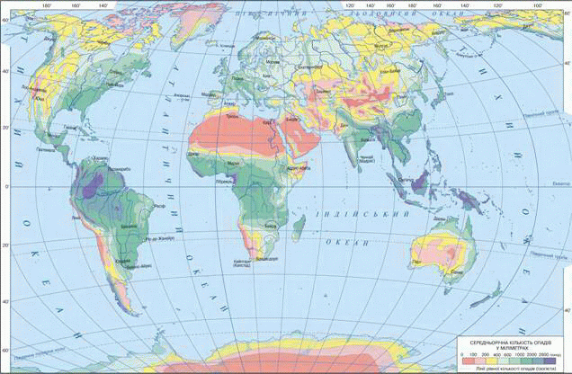
Розподіл опадів на земній кулі
Найбільша кількість опадів у вигляді дощу на Землі випадає в районі селища Черапунджі на північному сході Індії, де в середньому за рік випадає близько 12000 мм опадів. Найбільша кількість опадів тут зафіксована у 1947 році — 24 326 мм.

Slide 63
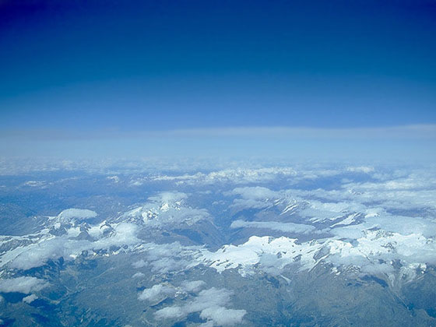
ХМАРНІСТЬ
ХМАРНІСТЬ – ступінь покриття неба хмарами.
Метеорологи оцінюють хмарність за 10-ти бальною шкалою.
Хмари - скупчення в атмосфері продуктів конденсації водяної пари (крапель води або кристалів льоду).
Найпоширеніші типи хмар:
Купчасті
Перисті
Шаруваті

Slide 64
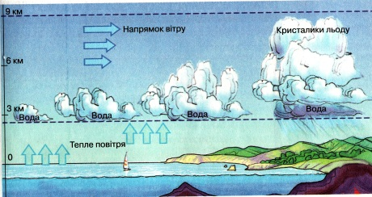
Схема утворення хмар

Slide 65
Классификация облаков
В соответствии с основными признаками облаков существуют следующие их классификации:
Морфологическая классификация, в которой облака определяют по внешнему виду.
Генетическая классификация, в которой облака определяют по происхождению, т. е. по характеру процесса их образования.
Классификация по микрофизическому строению, т. е. классификация по агрегатному состоянию, виду и размерам облачных частиц, а также по их распределению внутри облака.

Slide 66
Классификация облаков
В соответствии с основными признаками облаков существуют следующие их классификации:
Морфологическая классификация, в которой облака определяют по внешнему виду.
Генетическая классификация, в которой облака определяют по происхождению, т. е. по характеру процесса их образования.
Классификация по микрофизическому строению, т. е. классификация по агрегатному состоянию, виду и размерам облачных частиц, а также по их распределению внутри облака.

Slide 67
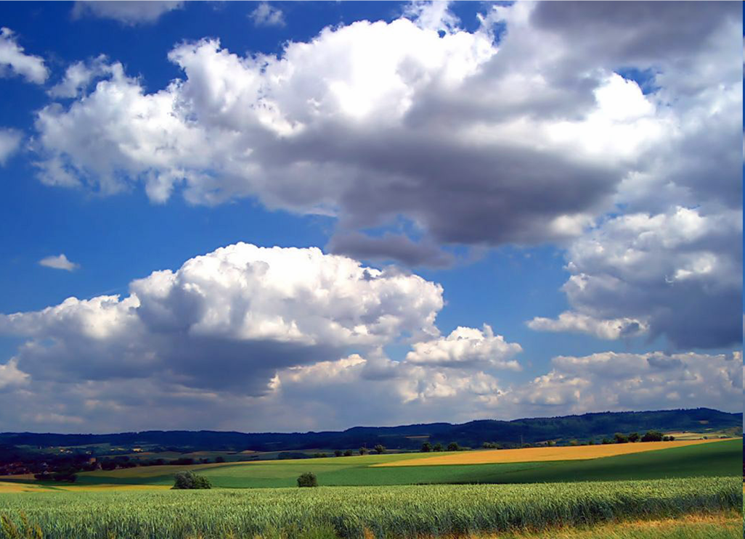
В зависимости от высоты нижнего основания облаков их относят к одному из трех ярусов – верхнему, среднему или нижнему.
В отдельную группу выделяют облака вертикального развития – отдельные облачные массы, значительно простирающиеся по вертикали вверх. Основание таких облаков обычно находится в нижнем ярусе, а вершина может достигать среднего или даже верхнего яруса.

Slide 68


Slide 69
Хмари верхнього ярусу
Высота нижнего основания таких облаков в умеренных широтах составляет 7-10 км, изредка бывает меньше 6 км или больше 12 км, в тропиках достигает 17-18 км. В арктических районах при низкой температуре воздуха могут распространяться до поверхности земли. Толщина облаков верхнего яруса колеблется в широких пределах, от сотен метров до нескольких километров. К основным формам облаков верхнего яруса относятся перистые, перисто-слоистые, перисто-кучевые.

Slide 70





Slide 71
Хмари середнього ярусу
Основание облаков находится в пределах от 2 до 6 км в умеренных широтах. В полярных широтах эти облака лежат на высотах 2-4 км, а над тропиками высота основания может достигать 8 км. Толщина облачного слоя – в среднем от 200 до 1000 м. К основным формам облаков среднего яруса относятся высоко-кучевые и высоко-слоистые.

Slide 72





Slide 73
Хмари вертикального розвитку
К этой группе относятся две основные формы: кучевые и кучево-дождевые. Высота основания облаков в умеренных широтах обычно составляет от 0,8 до 1,5 км. Толщина по вертикали – от сотни метров до нескольких километров, у кучево-дождевых облаков вершина иногда может достигать тропопаузы (слой атмосферы, разделяющий тропосферу и стратосферу).

Slide 74





Slide 75
Характеристика найпоширеніших видів хмар
Назва хмар | Особливості формування | Висота утворення | Форма | Можливі зміни погоди
Шару-ваті | При горизон- тальних рухах двох шарів повітря, які мають різну температуру | до 2 км | Горизонтальні смуги або шари сіруватого кольору | Як правило, приносять тривалий дощ або сніг
Куп - часті | Над добре прогрітими ділянками земної поверхні | 2 – 5 км | Дуже різноманітні, нагадують гори, тварин | При зниженні температури темнішають (ознака наближення грози)
Пе - ристі | Виникають у верхніх шарах атмосфери з кристаликів льоду | 6 – 10 км | Тонкі та прозорі, нагадують нитки,пір'я, промені | Не приносять опадів, але можуть віщувати зміну погоди

Slide 76

Шаруваті хмари

Slide 77

Купчасті хмари

Slide 78

Перисті хмари

Slide 79
1. Елементи погоди
Погодою називають сукупність атмосферних процесів і метеорологічних величин, які характеризують фізичний стан атмосфери в певний момент або проміжок часу. Закономірні зміни погоди - це режим погоди. Погода характеризується наступними метеорологічними елементами: сонячна радіація, тривалість сонячного сяяння в годинах, температура повітря і поверхні ґрунту, вологість повітря, атмосферний тиск, вітер, хмарність, опади (кількість днів з опадами, види опадів, час випадання), сніговий покрив, горизонтальна видимість, наземні опади та інші атмосферні явища (іній, паморозь, ожеледиця, гроза, тумани, полярні сяйва. веселка, кола й вінці навколо Сонця і Місяця).

Slide 80
2. Синоптичний аналіз і завбачення погоди
Прогноз погоди - це науково обґрунтоване забезпечення її змін у тому або в іншому районі. Метеорологи при складанні прогнозів погоди не просто висловлюють свої здогадки про майбутню погоду, а спираються на закономірності фізичних процесів, які розвиваються в атмосфері. Адже погода – це природне явище, яке підпорядковане певним законам. Прогнози погоди бувають загальні і спеціалізовані. У загальних прогнозах подаються відомості про основні метеорологічні елементи й небезпечні явища.
Спеціалізовані прогнози складаються з урахуванням особливостей народного господарства. При складанні прогнозів погоди основну увагу звертають на можливість появи неперіодичних змін погоди та їх характер. Передусім потрібно знати місцезнаходження різних типів повітряних мас, атмосферних фронтів, циклонів та антициклонів.

Slide 81


Slide 82


Slide 83


Slide 84


Поняття про “ клімат ”
Клімат (грец. κλίμα (klimatos) - нахил) - багаторічний статистичний режим погоди, характерний для даної місцевості в силу її географічного положення.
Під кліматом прийнято розуміти узагальнене значення погоди за тривалий проміжок часу (порядку декількох десятиліть) тобто клімат - це середня погода. Таким чином, погода - це миттєвий стан деяких характеристик (температура, вологість, атмосферний тиск). Але відхилення погоди від кліматичної норми не може розглядатися як зміна клімату, наприклад, дуже холодна зима не говорить про похолодання клімату.

